Slide 1
OVID
LWW TOTAL ACCESS
ULAKBIM - Elektronik Kaynaklar Ulusal Akademik Lisansı (EKUAL)
2009

Slide 2
OVID
LWW TOTAL ACCESS
VERİTABANI İÇERİĞİ

Slide 3
LWW TOTAL ACCESS
Lippincott Williams & Wilkins (LWW) tıp alanında dünyanın önde gelen yayınevlerinden biridir.Sağlık alanındaki profesyoneller ve öğrenciler için gerekli olan
temel bilgileri, elektronik ortamda OVID platformu aracılığı ile kullanıma sunmaktadır.

Slide 4
LWW TOTAL ACCESS
LWW TOTAL ACCESS JOURNALS
Lippincott Williams and Wilkins (LWW) yayınevine ait 280 Tıp dergisi
Tamamı tam metin
Ambargosuz
İmpakt Faktörü yüksek (IF = Bir dergide çıkan makalelere son 2 sene içinde yapılan atıf sayısı / son 2 senede dergide çıkan toplam makale sayısı)
Hakemli
Güncel
Sınırsız kullanıcı
Uzaktan erişim

Slide 5
LWW TOTAL ACCESS
Anahtar kelime ile arama yapıldığında, makalelerdeki tüm kelime, grafik, resimler taranır.
MEDLINE’a OVID platformundan ücretsiz erişim (1950-günümüze)
Verilen linkler sayesinde MEDLINE içindeki makalelerin tam metinlerine, EKUAL kapsamında abonelik verilen Taylor and Francis, EbscoHOST, BMJ Online Journals ve Science Direct veritabanlarından erişim münkün olmaktadır. ,
319 Open Access dergisine OVID platformundan erişim
(MEDLINE içinde tarama yaptığınızda çıkan “Full Text” dergiler open access dergileridir.)
LWW TOTAL ACCESS

Slide 6
LWW TOTAL ACCESS
İçerdiği konular:
Hemşirelik
Genel Tıp Konuları
Patoloji
Dermatoloji
Onkoloji
Adli Tıp
Psikiyatri
Plastik Cerrahi
Oftalmoloji
Anestezi
Nükleer Tıp
Genel Cerrahi
Nöroloji
Farmakoloji
Ortopedi
Kardiyoloji
Jinekoloji
Üroloji
Pediatri
Romatoloji
Beslenme
...ve daha pek çok konu alanı

Slide 7









LWW TOTAL ACCESS
İçerdiği dergilerden bazıları:
Annals of Surgery (IF: 7,677)
Anesthesia & Analgesia (IF: 2,131)
Stroke (IF: 5,391)
Spine (IF: 2,351)
AIDS (IF: 5,632)
Anesthesiology (IF: 4,207)
Annals of Plastic Surgery (IF: 1,027)
Critical Care Medicine (IF: 6,599)
Circulation (IF: 10,940)
Clinical Neuropharmacology (IF: 2,323)
Clinical Nuclear Medicine (IF: 2.217)
Plastic & Reconstructive Surgery (IF: 1,864)

Slide 8
LWW TOTAL ACCESS
İçerdiği dergilerden bazıları:
Genetics In Medicine
Hypertension
International Ophthalmology Clinics
Investigative Radiology
Journal of the American Academy of Child & Adolescent Psych
Journal of Hypertension
Journal of Pediatric Gastroenterology and Nutrition
Journal of Pediatric Hematology/Oncology
Journal of Public Health Management and Practice
Current Opinion in Neurology
Current Opinion in Pediatrics
Current Opinion in Cardiology
Current Opinion in Allergy and Clinical Immunology
Journal of Pediatric Orthopaedics, Part B
Journal of Pediatric Orthopaedics
Medicine
NeuroReport
Menopause
Pediatric Critical Care Medicine
Plastic & Reconstructive Surgery
Retina
Surgical Laparoscopy, Endoscopy & Percutaneous Techniques
Spine
Sexually Transmitted Diseases
Obstetrics & Gynecology
Academic Medicine
Current Opinion in HIV and AIDS
Notes:
Toplam 26 Current Oppinion dergisi TA icind bulunuyor

Slide 9


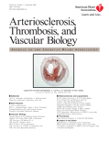



LWW TOTAL ACCESS
İmpakt Faktör : 11,632
İmpakt Faktör : 9,408
İmpakt Faktör : 7,053
İmpakt Faktör : 6,331
İmpakt Faktör : 4,873
İmpakt Faktör : 4,170

Slide 10
LWW TOTAL ACCESS
2008 yılında Universiteler tarafından en çok kullanılan dergiler
 | Journal name | YTD Total
 | Total for all journals | 274.919
1 | Plastic & Reconstructive Surgery | 23.699
2 | Neurosurgery | 12.498
3 | Spine | 9.265
4 | Critical Care Medicine | 8.164
5 | Laryngoscope | 8.046
6 | Clinical Orthopaedics & Related Research | 7.061
7 | Anesthesia & Analgesia | 5.735
8 | Annals of Plastic Surgery | 5.710
9 | American Journal of Surgical Pathology | 5.020
10 | Anesthesiology | 4.789
11 | Neurology | 4.779
12 | Journal of Trauma: Injury, Infection, and Critical Care | 4.462
13 | Obstetrics & Gynecology | 4.295
14 | Journal of Craniofacial Surgery | 3.656
15 | Current Opinion in Ophthalmology | 3.480
16 | Journal of Pediatric Gastroenterology and Nutrition | 3.162
17 | Medicine & Science in Sports & Exercise | 3.067
18 | Clinical Nuclear Medicine | 3.052
19 | Otology & Neurotology (formerly American Journal of Otology) | 3.006
20 | Current Opinion in Obstetrics & Gynecology | 2.830

Slide 11
LWW TOTAL ACCESS
Brandon-Hill List
Brandon-Hill Listesinde yer alan 44 LWW dergisi:
AIDS
Advances in Nursing Science
American Journal of the Medical Sciences
American Journal of Nursing
American Journal of Physical Medicine & Rehabilitation
Anesthesiology
Annals of Surgery
Cancer Nursing
Circulation
Clinical Obstetrics & Gynecology
Clinical Nurse Specialist
Computers in Nursing: Computers, Informatics and Nursing
Critical Care Medicine
Critical Care Nursing Quarterly
Dimensions of Critical Care Nursing
Ear & Hearing
Gastroenterology Nursing
Healthcare Management Review
Holistic Nursing Practice
Home Healthcare Nurse
Journal for Nurses in Staff Development
Journal of Burn Care & Rehabilitation
Journal of Cardiopulmonary Rehabilitation
Journal of Cardiovascular Nursing
Journal of Infusion Nursing
Journal of Nervous and Mental Disease
Journal of Nursing Administration (JONA)
Journal of Nursing Care Quality
Journal of Perinatal & Neonatal Nursing
Journal of Prosthetics and Orthotics
Journal of Trauma®, The: Injury, Infection, and Critical Care
Laryngoscope, The
MCN: Journal of Maternal Child Nursing
Medicine®
Neurology
Neurosurgery
Nurse Educator
Nurse Practitioner: The American Journal of Primary Healthcare
Nursing2005
Nursing Administration Quarterly
Nursing Management
Notes:
Brandon Hill listesinde Toplam 143 dergi bulunuyor

Slide 12
LWW TOTAL ACCESS
Brandon-Hill List
Brandon-Hill Listesinde yer alan 44 LWW dergisi:
Nursing2005
Nursing Administration Quarterly
Nursing Management
Nursing Research
Plastic and Reconstructive Surgery
Sexually Transmitted Diseases

Slide 13
OVID
LWW TOTAL ACCESS
ARAYÜZ

Slide 14
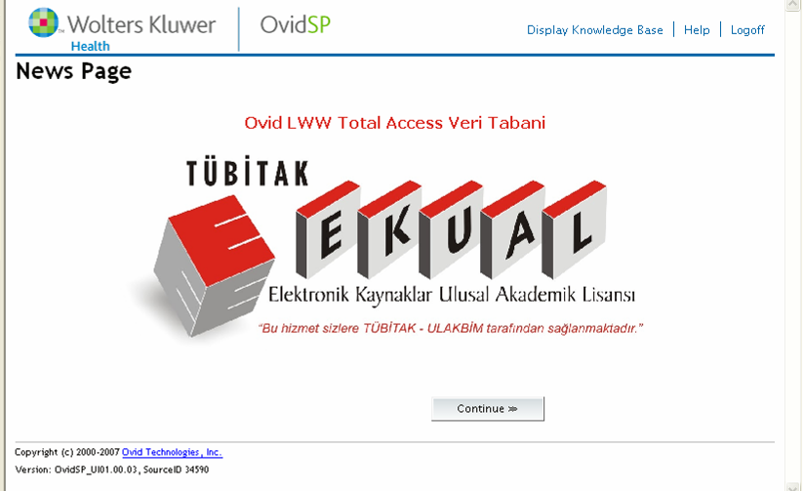
ARAYÜZ
Arayüze gitmek için tıklayınız

Slide 15
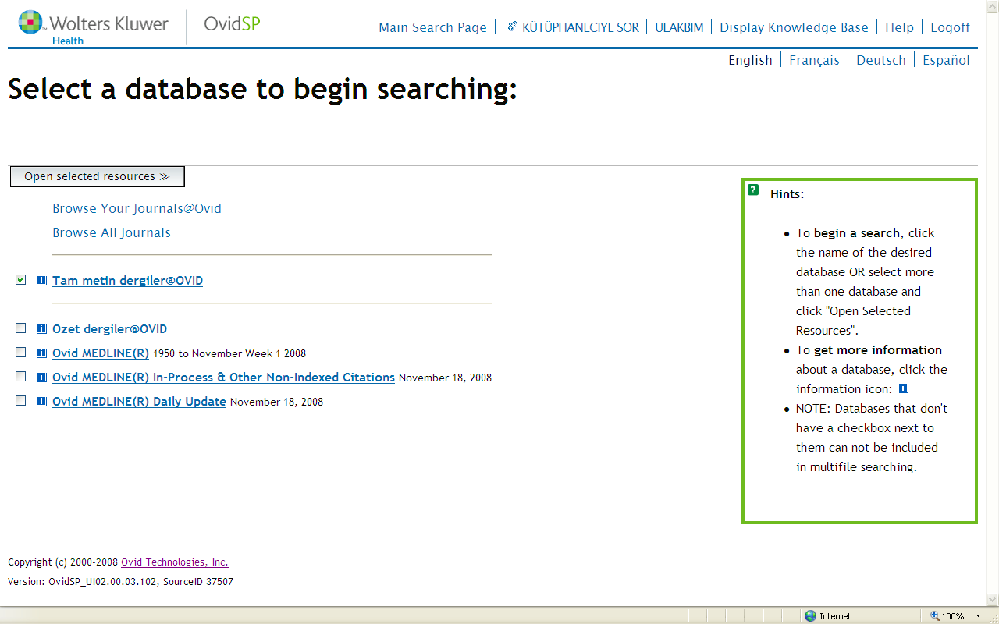
ARAYÜZ
Veritabanı seçimi
Aboneliğiniz olan 280 LWW Total Access dergisini ya da OVID firmasının satışını yapmış olduğu çeşitli yayınevlerine ait 1200 dergiyi A’dan Z’ye listelemenizi sağlar.
Aboneliğiniz olan 280 LWW Total Access dergisine erişim sağlar
OVID firmasının satışını yapmış olduğu çeşitli yayınevlerine ait 1200 derginin özetlerine erişim sağlar.
MEDLINE’a 1950’den günümüze erişim

Slide 16
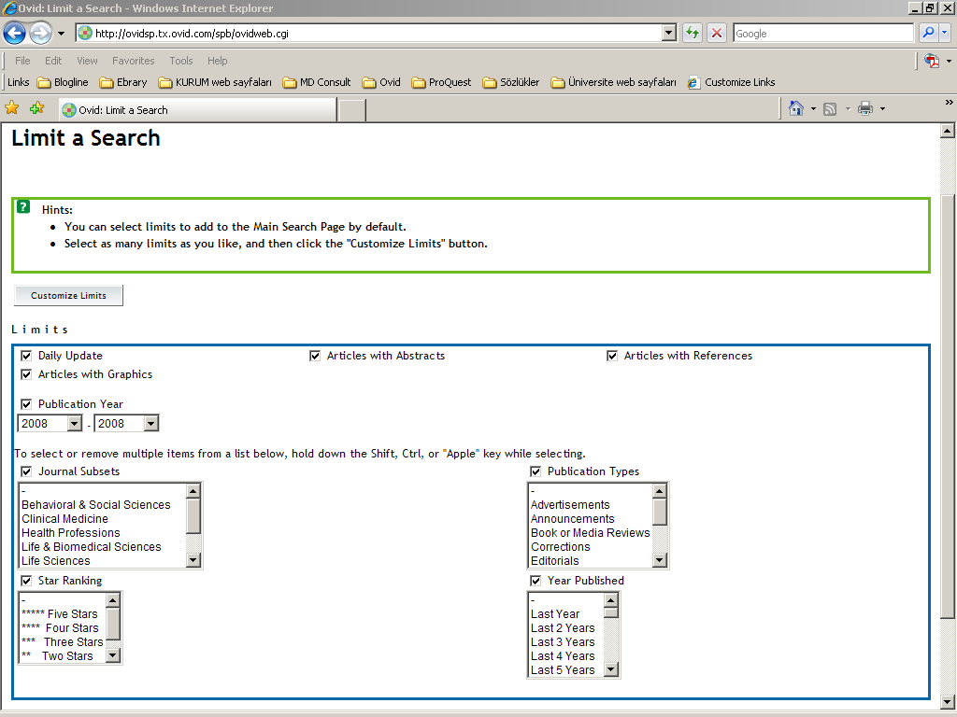
ARAYÜZ
Basit Arama (Basic Search)
Edit Limits özelliğini kullanarak yayın tipi, yayın yılı, konu alanı ve yıldız derecesi gibi arama alanları ekleyebilirsiniz.

Slide 17
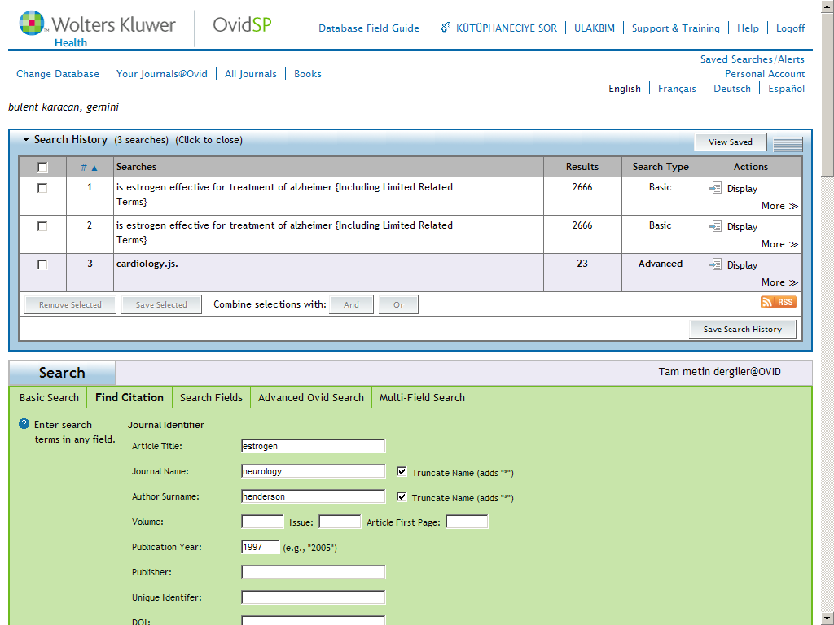
ARAYÜZ
Bibliyografik künye arama (Find Citation)

Slide 18
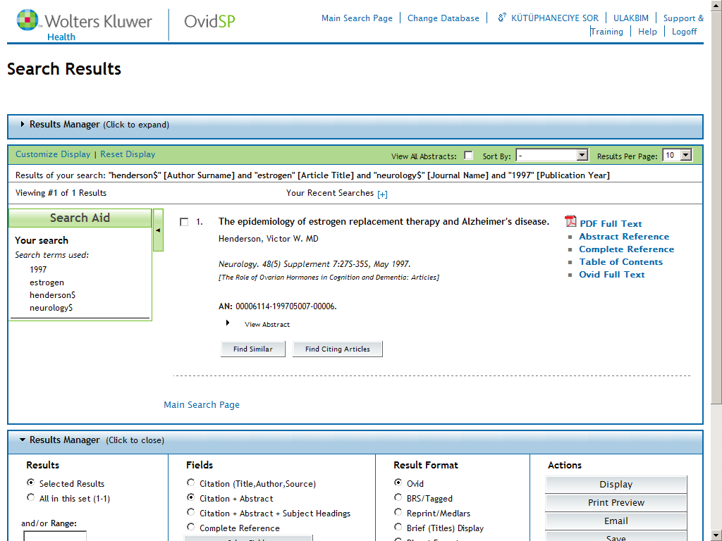
ARAYÜZ
Bibliyografik künye arama (Find Citation)

Slide 19
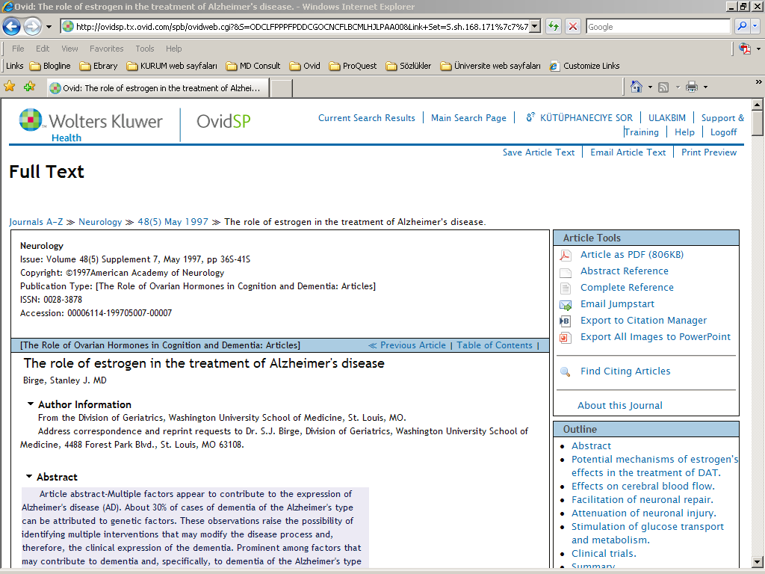
ARAYÜZ
Tam Metin Makale Görüntüsü

Slide 20
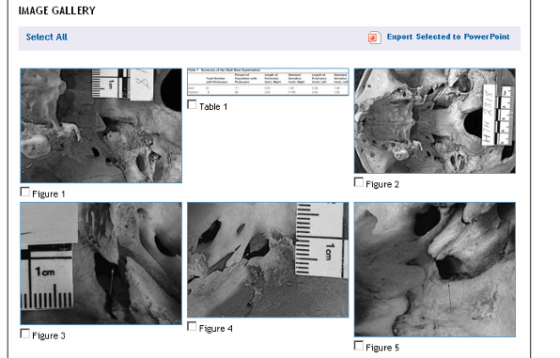
Resimlerin PowerPoint sunusuna aktarılması
Yukarıda; Görüntü Galerisi’nde seçilen resimler PowerPoint sunumuna aktarılmaktadır. Resim görüntülerine tam metin makale sayfalarının tümünde bulunan sağ alt kısımdaki link aracılığı ile erişebilirsiniz.
20

Slide 21
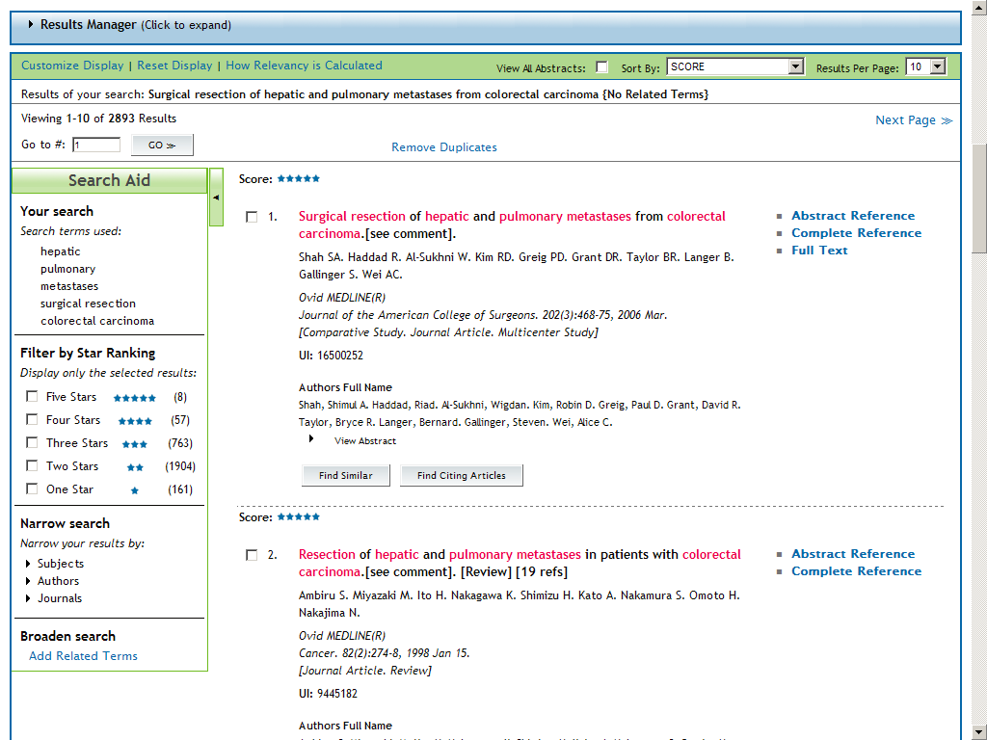
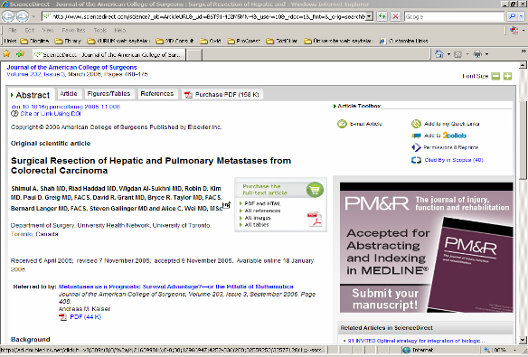
MEDLINE’dan Tam Metin Makalelere Linkleme

Slide 22
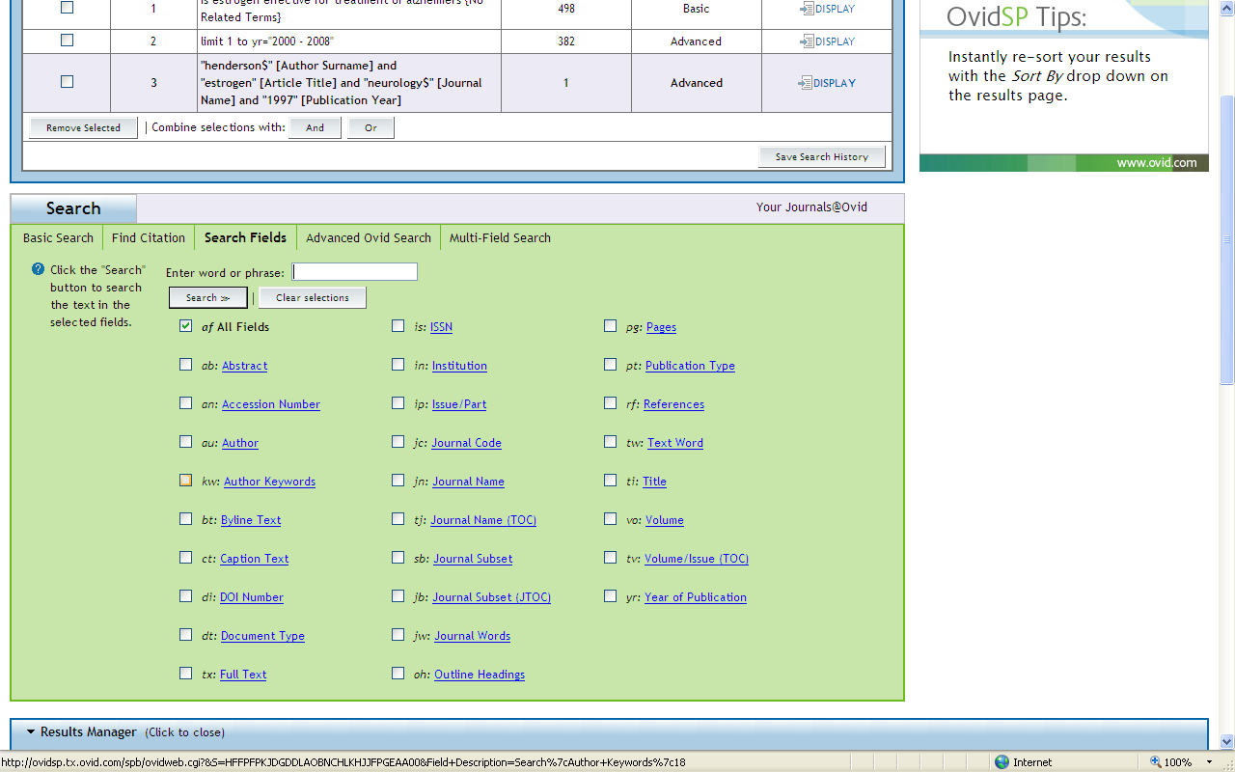
ARAYÜZ
Arama Alanları (Search Fields)
Arama alanları (Search Fields) sekmesinden
anahtar kelimelerinizin hangi alanlarda aranmasını istediğinizi seçebilirsiniz.
Linklere tıkladığınızda “alan”lar hakkında açıklamaları görebilirsiniz

Slide 23
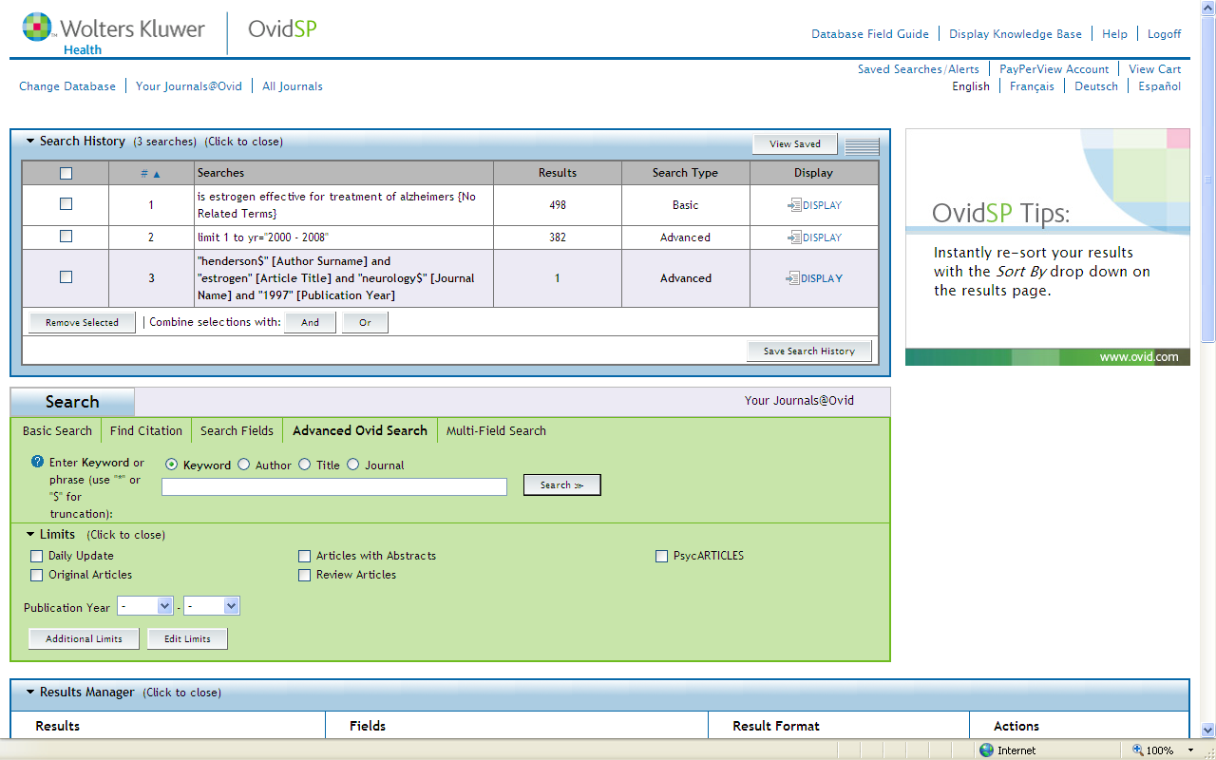
ARAYÜZ
Gelişmiş Arama (Advanced Ovid Search)

Slide 24
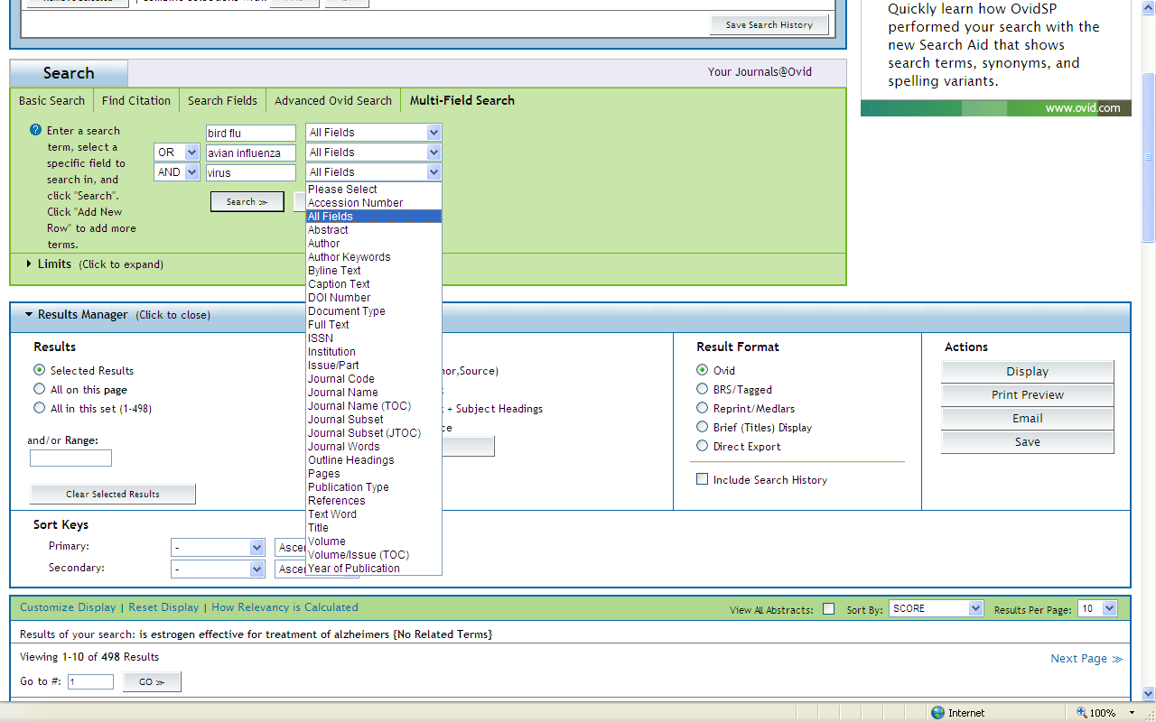
ARAYÜZ
Gelişmiş Arama (Multi-Field Search)

Slide 25
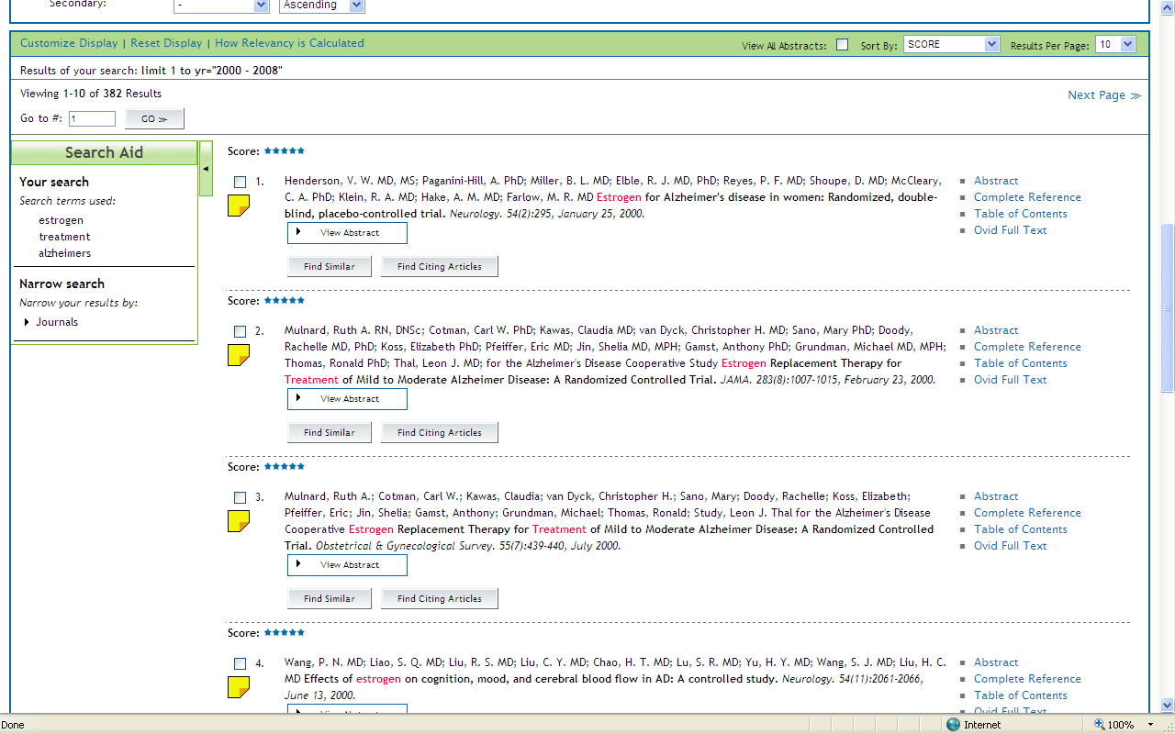
ARAYÜZ
Arama Sonuçları
Arama sonuçlarınız “aramanız ile ilgili olma” durumuna göre sıralanır ve yıldızlar ile ilgililik durumu gösterilir.

Slide 26
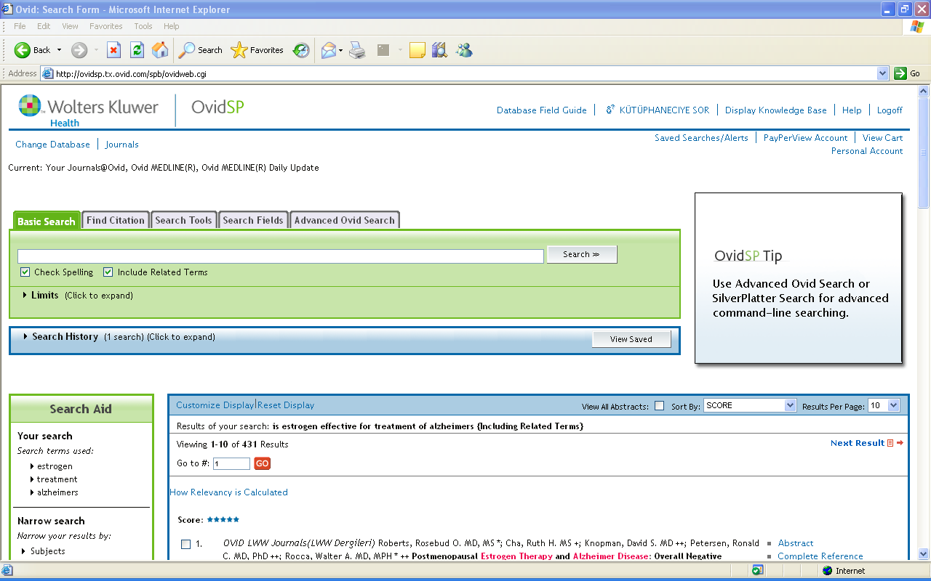
ARAYÜZ
Arama Sonuçları - Not Ekleme
Bunun için ilk önce kişisel hesap oluşturmalı ya da önceden varsa giriş yapmalısınız.
Sarı ikona tıklayarak sonuçlarınız için kendinize ait notlar ekleyebilirsiniz.

Slide 27
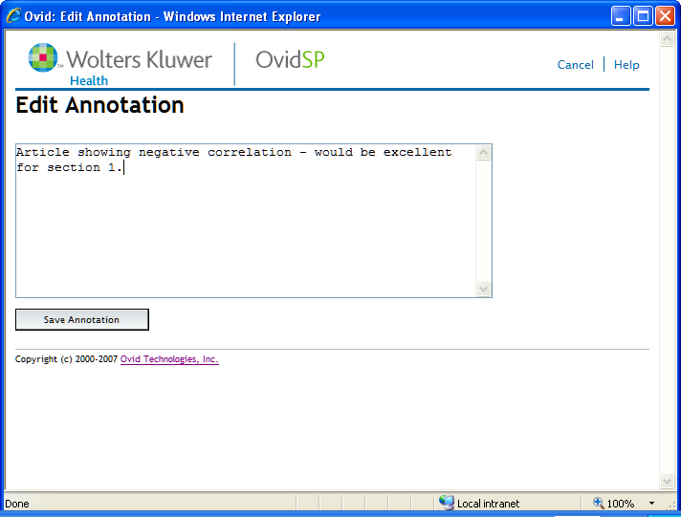
ARAYÜZ
Arama Sonuçları - Not Ekleme
Bu bölümden notlarınızı düzenleyebilir ve kaydedebilirsiniz.

Slide 28
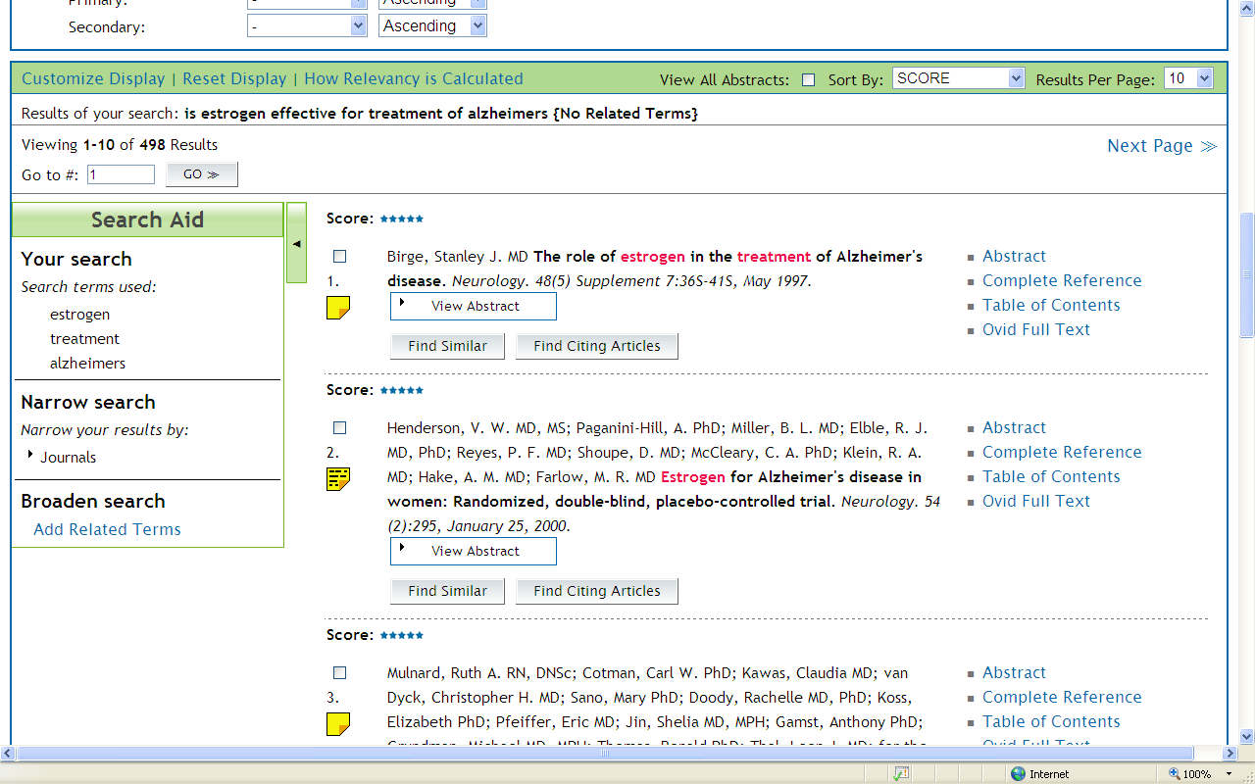
ARAYÜZ
Arama Sonuçları - Notları Görüntüleme
Kaydedilen notlarınız bu şekilde gösterilmektedir ve sonuçlarınızla birlikte kaydedilmiş olarak kalmaktadır. Kişisel hesabınıza giriş yaptığınızda notlarınızı görüntüleyebilirsiniz.

Slide 29
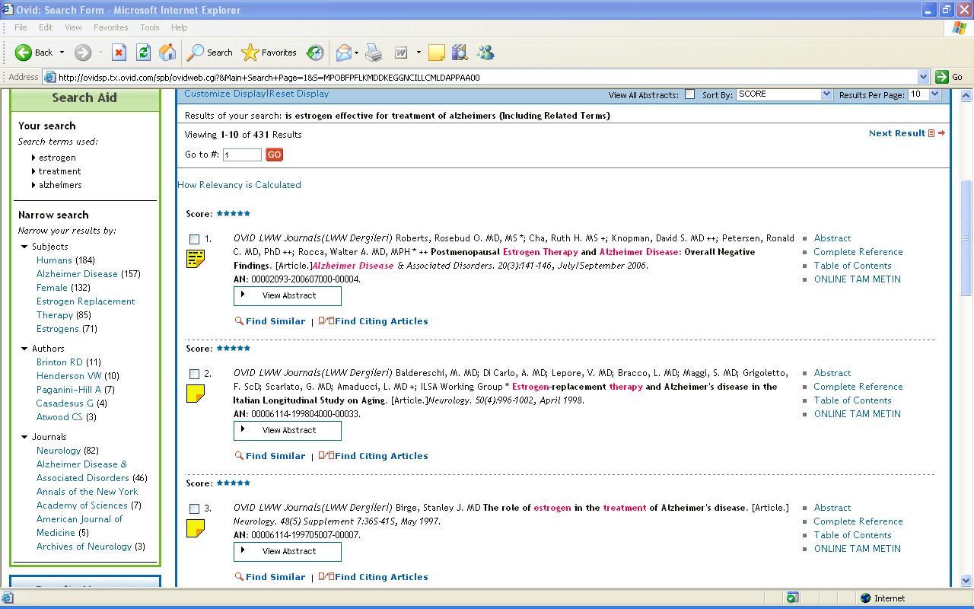
ARAYÜZ
Arama Sonuçları – Konu,Yazar,Dergi sınırlaması
Search Aid kısmından, sonuçlarınızı konuya, yazara ve dergiye göre görüntüleyerek arama sonuçlarınızı sınırlandırabilirsiniz.

Slide 30
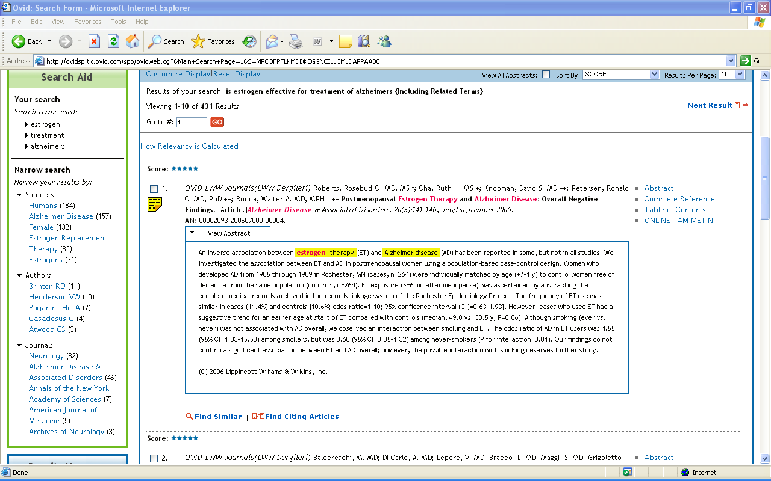
ARAYÜZ
Makale Özeti Görüntüleme
“View Abstract” butonuna tıklayarak makale özetini görüntüleyebilirsiniz.

Slide 31
ARAYÜZ
A’dan Z’ye Dergileri Görüntüleme
Aboneliğiniz olan 280 LWW Total Access dergisini ya da OVID firmasının satışını yapmış olduğu çeşitli yayınevlerine ait 1200 dergiyi A’dan Z’ye listelemenizi sağlar.
31
August 10, 2022
Notes:
31

Slide 32
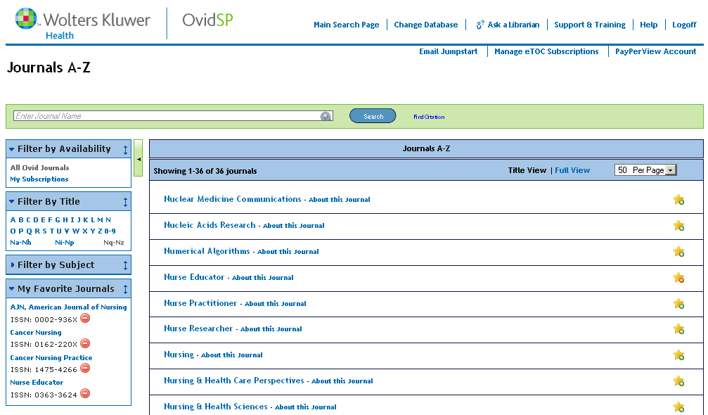
ARAYÜZ
A-Z’ye Dergileri Görüntüleme
32
Notes:
When a user navigates to the Browse Journals area in OvidSP, the initial display is the Journals list.

Slide 33
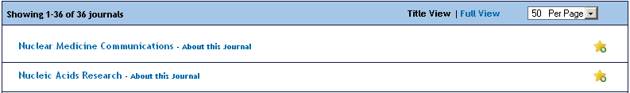
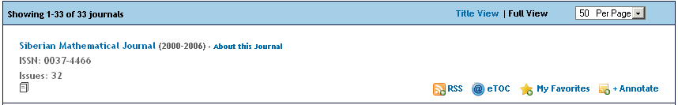
ARAYÜZ
A’dan Z’ye Dergileri Görüntüleme
Ovid Dergileri 2 şekilde görüntülenmektedir:
Özet görünümde, bir çok dergi birlikte görüntülenir. (Title View)
Tam görünüm modunda, dergi içeriklerinin detaylı görüntüsü sunulmaktadır. (Full View)
33
Notes:
When a user navigates to the Browse Journals area in OvidSP, the initial display is the Journals list.

Slide 34
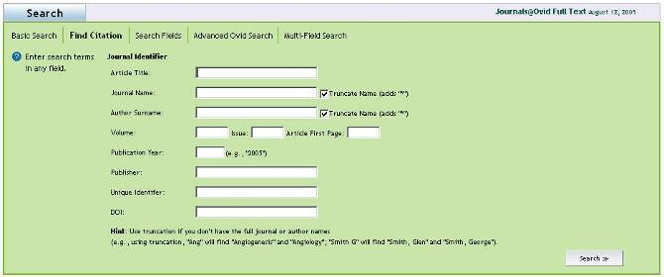
A-Z’ye Dergileri Görüntüleme
Bibliyografik Künye
Dergileri A-Z’ye görüntülerken bibliyografik künye arama yapma özelliği de (find citation) bulunmaktadır.
34
Notes:
When a user navigates to the Browse Journals area in OvidSP, the initial display is the Journals list.

Slide 35
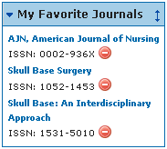
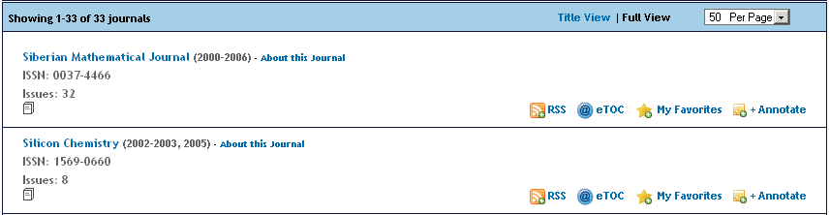
A-Z’ye Dergileri Görüntüleme
Favori Dergiler Listesi
Favori dergilerinizi listelenize eklemek için My Favorites ikonunu kullanınız...
35
Notes:
When a user navigates to the Browse Journals area in OvidSP, the initial display is the Journals list. Features of the journals list include a search bar at the top, allowing users to search for a desired journal, as well as a link to the “Find Citation” search mode, which will allow users to find specific citations.

Slide 36
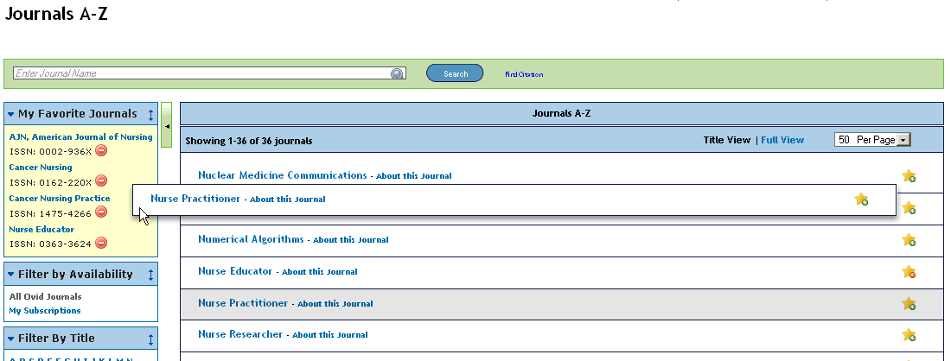
A-Z’ye Dergileri Görüntüleme
Favori Dergiler Listesi
...Ya da eklemek istediğiniz dergiyi sürükleyerek My Favorite Journals sekmesine sürükleyiniz.
36

Slide 37
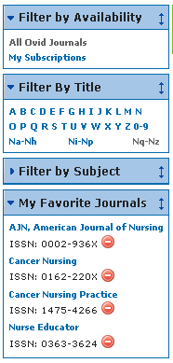
A-Z’ye Dergileri Görüntüleme
Favori Dergiler Listesi
My Favorite Journals sekmesi ile, sık kullanılan favori dergilere sadece tek bir tıklama ile erişim sağlanmaktadır.
37
Notes:
When a user navigates to the Browse Journals area in OvidSP, the initial display is the Journals list. Features of the journals list include a search bar at the top, allowing users to search for a desired journal, as well as a link to the “Find Citation” search mode, which will allow users to find specific citations.
My Favorite Journals widget appears when using a ‘non-shared’ user account or PIN enabled account.

Slide 38
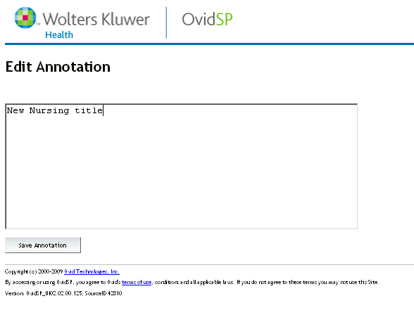
A-Z’ye Dergileri Görüntüleme
Not Ekleme
A-Z’ye dergileri görüntüleme sayfasında da Annotate butonunu kullanarak dergi bazında kişisel notlarınızı ekleyebilirsiniz. (Bunun için kişisel hesabınızdan giriş yapmanız gerekmektedir.)
38
Notes:
When a user navigates to the Browse Journals area in OvidSP, the initial display is the Journals list. Features of the journals list include a search bar at the top, allowing users to search for a desired journal, as well as a link to the “Find Citation” search mode, which will allow users to find specific citations.

Slide 39
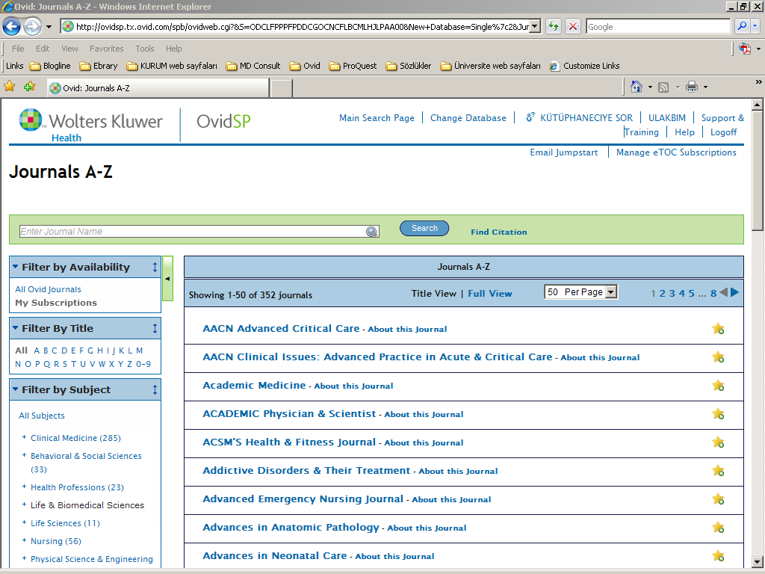
A’dan Z’ye Dergileri Görüntüleme
Dergi Sayıları ve Filtreleme

Slide 40
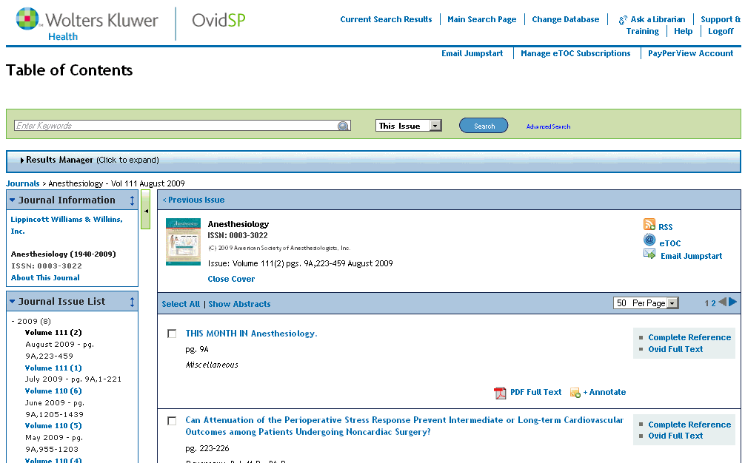
ARAYÜZ
İçindekiler Sayfası - Dergi İçinde Arama
Dergi içinde arama yapmanın iki yolu bulunmaktadır; anahtar kelime araması (keyword search) ve gelişmiş arama (advanced search)
Sadece aradığınız dergiyi ya da tüm yayınları birlikte görüntüleme seçenekleri bulunmaktadır.
40

Slide 41
ARAYÜZ
İçindekiler Sayfası - Dergi İçinde Arama
İçindekiler sayfasında, Advanced Search yapıldığı zaman...
...görüntüdeki sekmeler kullanılarak gelişmiş arama yapılmaktadır.
41

Slide 42
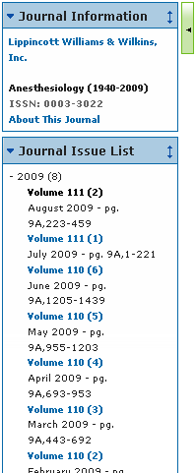
ARAYÜZ
İçindekiler Sayfası
İçindekiler sayfasında (Table of Contents) iki ekran kutucuğu bulunmaktadır.
Journal Information sekmesi; yayınevi, yayın yılı ve yazar bilgilerini içermektedir...
42

Slide 43
ARAYÜZ
İçindekiler Sayfası
... The Journal Issue List içerisinde; belirli dergi yayınlarının saptanmasına imkan veren tarih bilgileri ve linkler bulunmaktadır. Bu linklere bir sefer tıklanınca inaktif duruma geçmektedirler.
43

Slide 44
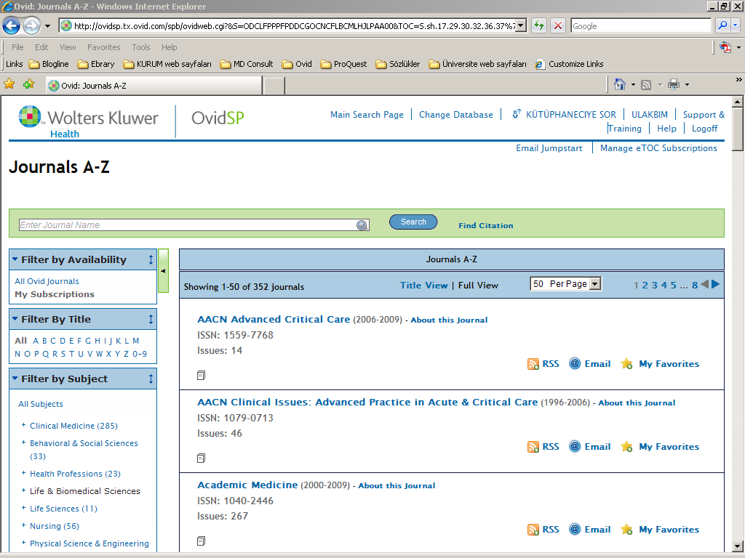
ARAYÜZ
Dergi Sayıları için RSS ve E-mail alarmı kurma
E-mail alarmı kurarak bir derginin yeni sayıları çıktığında size email ile bildirilmesini sağlayabilirsiniz.
İstediğiniz e-derginin İçindekiler sayfasını RSS özelliği ile yeni eklenen içeriği kolaylıkla takip edebilirsiniz.

Slide 45
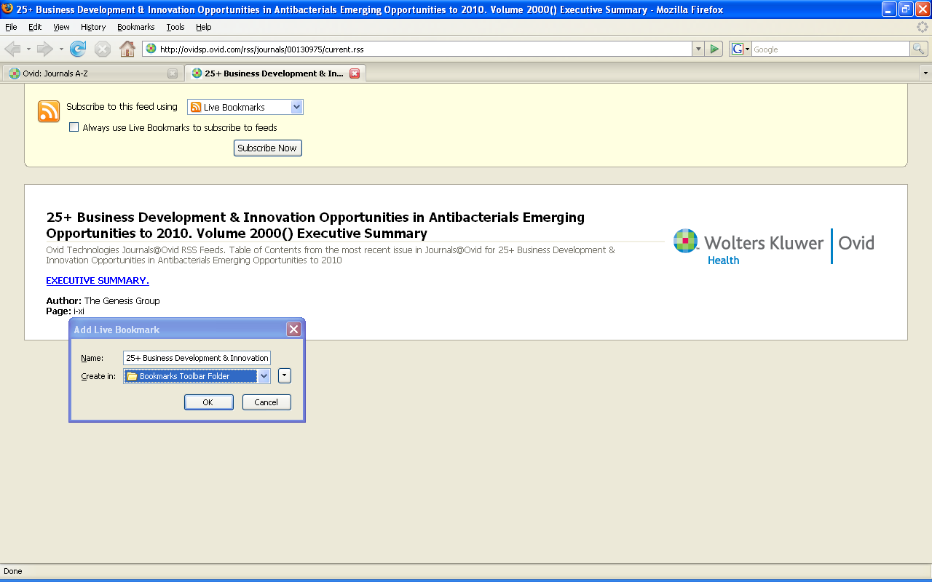
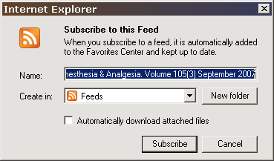
ARAYÜZ
Dergileri RSS’ye ekleme (Firefox 3.0 ve IE 7.0)
RSS ’ye kolaylıkla abone olabilirsiniz.
Mozilla – Firefox 3.0 versiyonu
Internet Explorer 7.0 versiyonu
RSS ‘ye üye olduğunuzda otomatik olarak “sık kullanılanlar”ınıza eklenir.

Slide 46
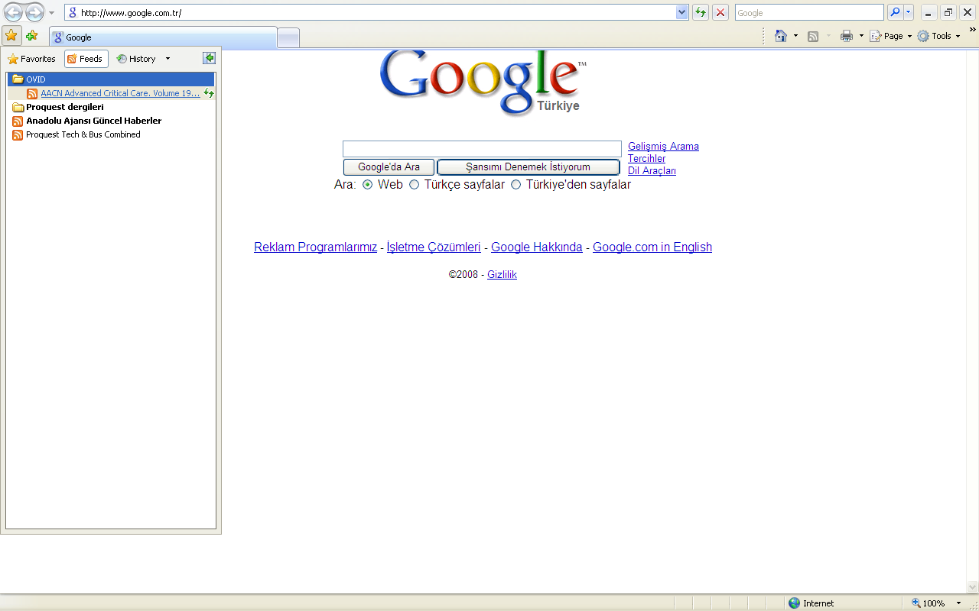
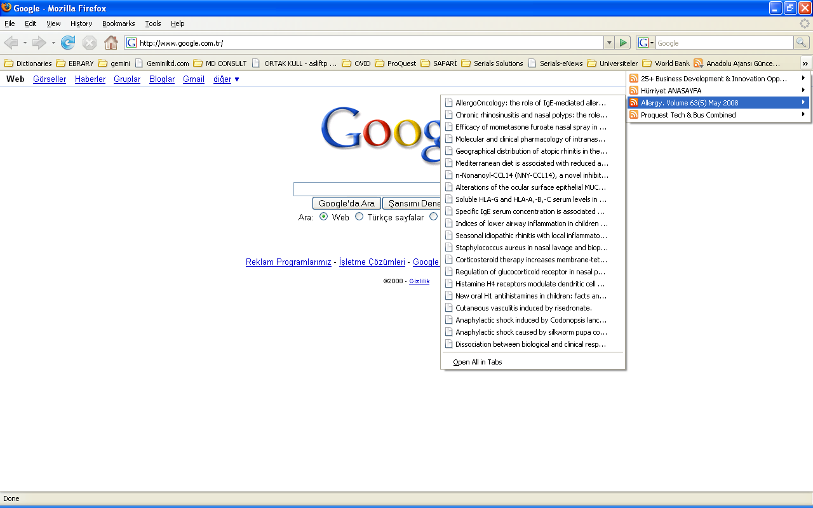
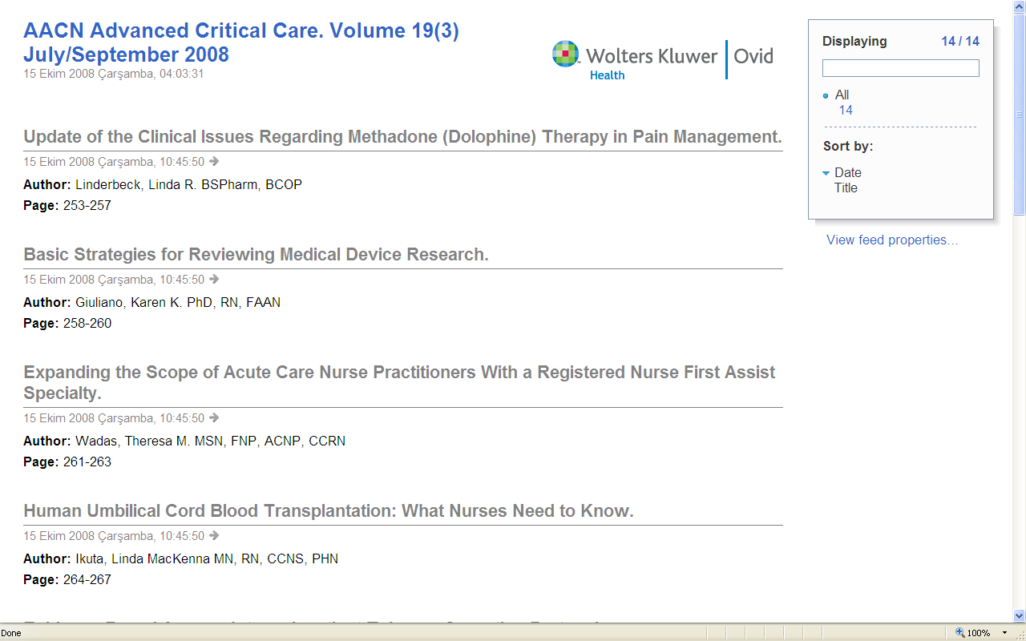
ARAYÜZ
RSS görüntüleme
Internet Explorer RSS görünümü
Mozilla Firefox RSS görünümü

Slide 47
ERİŞİM
Erişim 2 yolla sağlanmaktadır:
1- Üniversitenizin IP numaraları üzerinden:
Erişim adresi:
Yeni adres: http://ovidsp.ovid.com/autologin
2- Şifreyle uzaktan (üniversite dışından) erişim:
http://ovidsp.ovid.com
Üniversitenize özel kullanıcı adı ve şifresini kütüphanenizden öğrenebilirsiniz.

Slide 48
Gemini LTD Web Sayfası
http://www.geminiltd.com.tr/icerik.asp?konu=urunler&id=135&tip=1&konu_baslik=Elektronik%20Kaynaklar
Dergi Listesi
Sunum
Referans listesi
http://www.ulakbim.gov.tr/cabim/ekual/veritabani/univ_vt.uhtml

